Slide 1




Slide 2
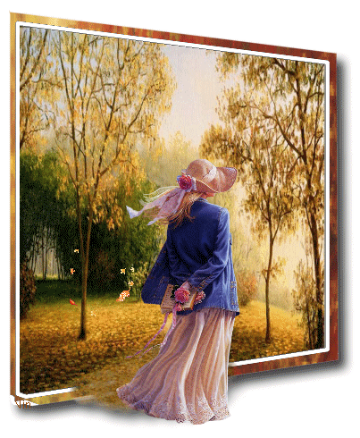


ENTRE FOLHAS
Por Cema Raizer
Peter Heaven
& blue light orchestra - my new life

Slide 3
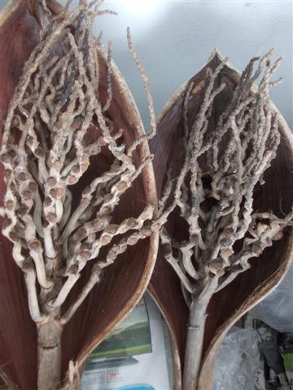
Buscando inspiração
percorro a natureza
Observando

Slide 4
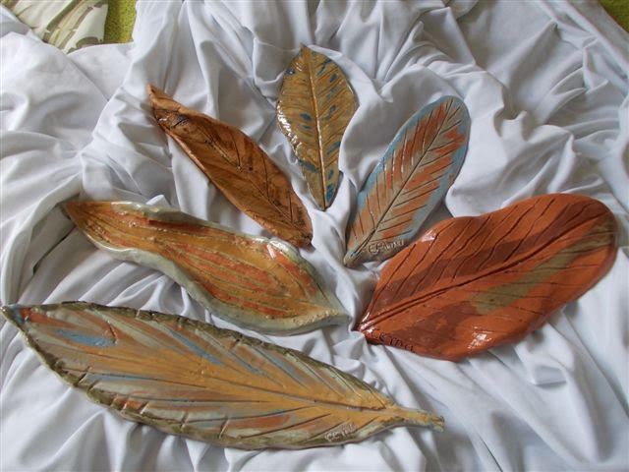
folhas em seu universo,
Grande diversidade
de formas e tons

Slide 5
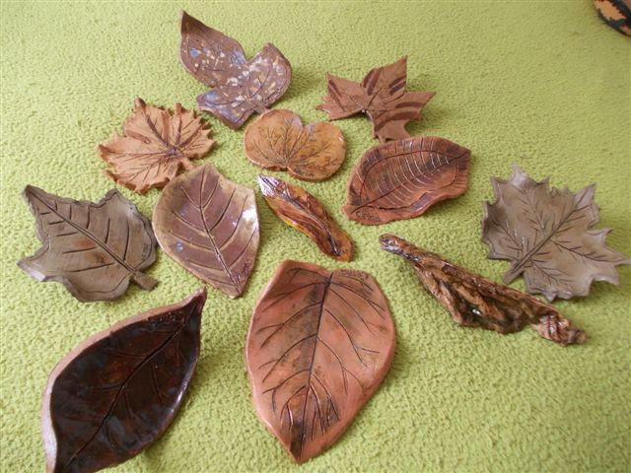
Folhas exóticas, pousadas
entre sombra e luz,
Que observo atentamente

Slide 6
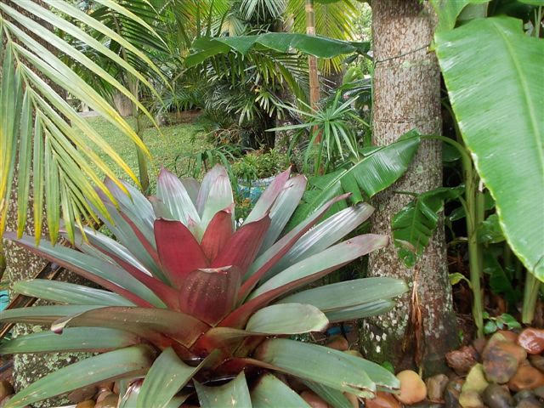
Entre a realidade
e o sonho
Escolho a natureza,

Slide 7
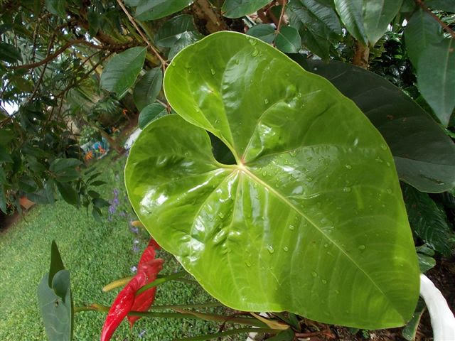
O vento me distrai
balançando as folhas,
Inesperada carícia
que suaviza meu cansaço

Slide 8
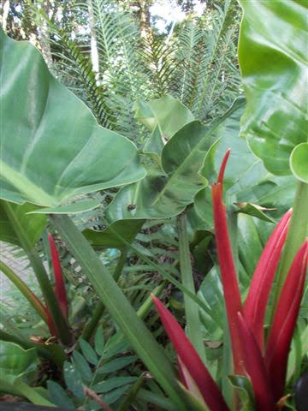
Raios de sol
incidem sobre o verde,
Mentalizo a imagem

Slide 9
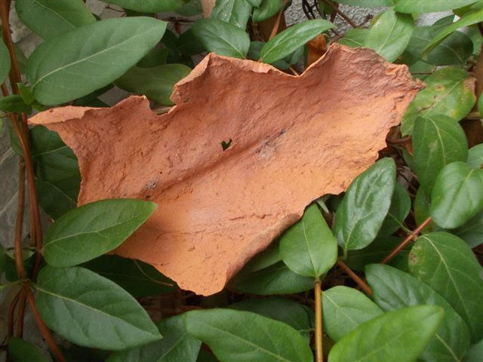
que permite transpor
a inspiração para o papel
tela ou argila,
Recriando o mundo
que me fascina.

Slide 10

Imagens Internet
Autor do Texto: Cema Raizer
Música:Peter Heaven
& blue light orchestra - my new life
Formatação: Olga Lopes
lopesolg@gmail.com
www.facebook.com/olga.lopes.16
www.youtube.com/c/olgalopes
www.sergrasan.com

